Slide 1

Брагин Александр Евгеньевич
+79148996497 a.e.bragin@gmail.com

Slide 2
Лекция 1
по дисциплине «Инструментальные средства проектирования АСОИиУ»
«CASE-технологии»

Slide 3
Информационная технология (ИТ) – сочетание процедур, реализующих функции сбора, получения, накопления, хранения, обработки, анализа и передачи информации в организационной структуре с использованием средств вычислительной техники для решения управленческих задач экономического объекта.
Информационная технология — основной элемент информационной системы управления в экономическом объекте, каким является любая организация (предприятие, фирма, корпорация и т.д.).
Целью ИТ является производство информации для ее анализа человеком и принятие на его основе управленческого решения.

Slide 4
Особенности информационных технологий:
целью процесса является получение информации;
предмет процесса (предмет обработки) — данные;
средства осуществления процесса — это различные вычислительные комплексы (программные, аппаратные, программно-аппаратные);
процессы обработки данных разделяются на операции в соответствии с выбранной предметной областью;
управляющие воздействия на процессы осуществляются лицами, принимающими решения;
критериями оптимальности процесса служат своевременность доставки информации пользователям, ее надежность, достоверность, полнота.

Slide 5
Структура ИТ – это внутренняя организация, представляющая собой взаимосвязи образующих ее компонентов, объединенных в две большие группы: опорную технологию и базу знаний.
Предметная область
Функциональные процессы
Модели предметной области
Информационная технология
Опорная технология |  | База знаний
Аппаратные средства | Системные и инструм. средства | База данных | Пользовательский интерфейс
Информационно-технологические процессы

Slide 6
Предметная область – часть реального мира, т.е. часть экономической системы (предприятие, фирма, корпорация и т.д.).
Функциональные процессы:
• планирование - функция, определяющая цель функционирова­ния экономической системы на различные периоды времени (стратегическое, тактическое, оперативное планирование);
• учет - функция, отображающая состояние объекта управле­ния в результате выполнения хозяйственных процессов;
• контроль - функция, с помощью которой определяется откло­нение учетных данных от плановых целей и нормативов;
• оперативное управление - функция, осуществляющая регули­рование всех хозяйственных процессов с целью исключения возникающих отклонений в плановых и учетных данных;
• анализ - функция, определяющая тенденции в работе эконо­мической системы и резервы, которые учитываются при планировании на следующий временной период.

Slide 7
Модели предметной области – совокупность описаний предметной области и протекающих в ней функциональных процессов, обеспечивающая взаимопонимание между пользователями: специалистами и разработчиками.
Опорная технология – совокупность аппаратных средств автоматизации и инструментального программного обеспечения, на основе которых реализуются подсистемы хранения и переработки информации. Системные и инструментальные средства – системное программное обеспечение (операционная система, СУБД) и инструментальное программное обеспечение (алгоритмические языки, системы программирования, языки спецификаций, технология программирования).
База знаний – совокупность знаний, хранящихся в памяти ПЭВМ, включает базу данных и интерфейс пользователя (средство связи пользователя с ПЭВМ).

Slide 8
CASE-технологии
CASE-технология представляет собой совокупность методологий анализа, проектирования, разработки и сопровождения сложных систем и поддерживается комплексом взаимоувязанных средств автоматизации.
CASE-технология - это инструментарий для системных аналитиков, разработчиков и программистов, заменяющий бумагу и карандаш компьютером, автоматизируя процесс проектирования и разработки ПО.
При использовании методологий структурного анализа появился ряд ограничений (сложность понимания, большая трудоемкость и стоимость использования, неудобство внесения изменений в проектные спецификации и т.д.)
С самого начала CASE-технологии и развивались с целью преодоления этих ограничений путем автоматизации процессов анализа и интеграции поддерживающих средств.

Slide 9
Возможности CASE-технологий
Единый графический язык.
CASE-технологии обеспечивают всех участников проекта, включая заказчиков, единым строгим, наглядным и интуитивно понятным графическим языком, позволяющим получать обозримые компоненты с простой и ясной структурой.
При этом программы представляются двумерными схемами (которые проще в использовании, чем многостраничные описания), позволяющими заказчику участвовать в процессе разработки, а разработчикам - общаться с экспертами предметной области, разделять деятельность системных аналитиков, проектировщиков и программистов, облегчая им защиту проекта перед руководством, а также обеспечивая легкость сопровождения и внесения изменений в систему.

Slide 10
Единая БД проекта.
Основа CASE-технологии - использование базы данных проекта (репозитория) для хранения всей информации о проекте, которая может разделяться между разработчиками в соответствии с их правами доступа. Содержимое репозитория включает не только информационные объекты различных типов, но и отношения между их компонентами, а также правила использования или обработки этих компонентов. Репозиторий может хранить свыше 100 типов объектов: структурные диаграммы, определения экранов и меню, проекты отчетов, описания данных, логика обработки, модели данных, их организации и обработки, исходные коды, элементы данных и т. п. Интеграция средств. На основе репозитория осуществляется интеграция CASE-средств и разделение системной информации между разработчиками. При этом возможности репозитория обеспечивают несколько уровней интеграции: общий пользовательский интерфейс по всем средствам, передачу данных между средствами, интеграцию этапов разработки через единую систему представления фаз жизненного цикла, передачу данных и средств между различными платформами.

Slide 11
Поддержка коллективной разработки и управления проектом.
CASE-технология поддерживает групповую работу над проектом, обеспечивая возможность работы в сети, экспорт-импорт любых фрагментов проекта для их развития и/или модификации, а также планирование, контроль, руководство и взаимодействие, т. е.
Функции, необходимые в процессе разработки и сопровождения проектов. Эти функции также реализуются на основе репозитория. В частности, через репозиторий может осуществляться контроль безопасности (ограничения и привилегии доступа), контроль версий и изменений и др.
Макетирование.
CASE-технология дает возможность быстро строить макеты (прототипы) будущей системы, что позволяет заказчику на ранних этапах разработки оценить, насколько она приемлема для будущих пользователей и устраивает его.

Slide 12
Генерация документации.
Вся документация по проекту генерируется автоматически на базе репозитория (как правило, в соответствии с требованиями действующих стандартов). Несомненное достоинство CASE-технологии заключается в том, что документация всегда отвечает текущему состоянию дел, поскольку любые изменения в проекте автоматически отражаются в репозитории (известно, что при традиционных подходах к разработке ПО документация в лучшем случае запаздывает, а ряд модификаций вообще не находит в ней отражения).
Верификация проекта
CASE-технология обеспечивает автоматическую верификацию и контроль проекта на полноту и состоятельность на ранних этапах разработки, что влияет на успех разработки в целом - по статистическим данным анализа пяти крупных проектов фирмы TRW (США) ошибки проектирования и кодирования составляют соответственно 64% и 32% от общего числа ошибок, а ошибки проектирования в 100 раз труднее обнаружить на этапе сопровождения ПО, чем на этапе анализа требований.

Slide 13
Автоматическая генерация объектного кода.
Генерация программ в машинном коде осуществляется на основе репозитория и позволяет автоматически построить до 85-90% объектного кода или текстов на языках высокого уровня.
Сопровождение и реинжиниринг.
Сопровождение системы в рамках CASE-технологии характеризуется сопровождением проекта, а не программных кодов. Средства реинжиниринга и обратного инжиниринга позволяют создавать модель системы из ее кодов и интегрировать полученные модели в проект, автоматически обновлять документацию при изменении кодов и т. п.

Slide 14
При использовании CASE-технологий изменяются все фазы жизненного цикла ИС, причем наибольшие изменения касаются фаз анализа и проектирования
Традиционная технология разработки | Разработка с помощью CASE-технологий
Основные усилия - на кодирование и тестирование | Основные усилия - на анализ и проектирование
"Бумажные" спецификации | Быстрое итеративное макетирование
Ручное кодирование | Автоматическая генерация машинного кода
Тестирование ПО | Автоматический контроль проекта
Сопровождение программного кода | Сопровождение проекта
Анализ | Проектирование | Программирование | Тестирование
20% | 15% | 20% | 45%
30% | 30% | 15% | 25%
40% | 40% | 5% | 15%

Slide 15
Характеристика современных CASE-систем
Современные CASE-средства охватывают обширную область поддержки многочисленных технологий проектирования ИС: от простых средств анализа и документирования до полномасштабных средств автоматизации, покрывающих весь жизненный цикл ПО.
В разряд CASE-средств попадают как относительно дешевые системы для персональных компьютеров с весьма ограниченными возможностями, так и дорогостоящие системы для неоднородных вычислительных платформ и операционных сред.
Так, современный рынок программных средств насчитывает около 300 различных CASE-средств, наиболее мощные из которых так или иначе используются практически всеми ведущими западными фирмами.

Slide 16
Полный комплекс CASE-средств, обеспечивающий поддержку жизненного цикла ПО, содержит следующие компоненты:
репозиторий, являющийся основой CASE-средства. Он должен обеспечивать хранение версий проекта и его отдельных компонентов, синхронизацию поступления информации от различных разработчиков при групповой разработке, контроль метаданных на полноту и непротиворечивость;
графические средства анализа и проектирования, обеспечивающие создание и редактирование иерархически связанных диаграмм (потоков данных, "сущность-связь" и др.), образующих модели ИС;
средства разработки приложений, включая языки 4GL и генераторы кодов;
средства конфигурационного управления;
средства документирования;
средства тестирования;
средства управления проектом;
средства реинжиниринга.

Slide 17
Критерии классификации CASE-средств
Классификация по типам отражает функциональную ориентацию CASE-средств на те или иные процессы ЖЦ.
Классификация по применяемым методологиям и моделям систем и баз данных (БД);
Классификация по степени интегрированности с системами управления базами данных (СУБД);
Классификация по доступным платформам.

Slide 18
Типы CASE-средств
средства анализа (Upper CASE), предназначенные для построения и анализа моделей предметной области (Design/IDEF, BPwin);
средства анализа и проектирования (Middle CASE), поддерживающие наиболее распространенные методологии проектирования и использующиеся для создания проектных спецификаций (Vantage Team Builder, Designer/2000, Silverrun, PRO-IV, CASE.Аналитик, ARIS). Выходом таких средств являются спецификации компонентов и интерфейсов системы, архитектуры системы, алгоритмов и структур данных;

Slide 19
средства проектирования БД, обеспечивающие моделирование данных и генерацию схем баз данных (как правило, на языке SQL) для наиболее распространенных СУБД. К ним относятся ERwin, S-Designor и DataBase Designer (ORACLE). Средства проектирования баз данных имеются также в составе CASE-средств Vantage Team Builder, Designer/2000, Silverrun и PRO-IV
средства разработки приложений. К ним относятся средства 4GL (Uniface, JAM, PowerBuilder, Developer/2000, New Era, SQLWindows, Delphi и др.) и генераторы кодов, входящие в состав Vantage Team Builder, PRO-IV и частично - в Silverrun;

Slide 20
средства реинжиниринга, обеспечивающие анализ программных кодов и схем баз данных и формирование на их основе различных моделей и проектных спецификаций. Средства анализа схем БД и формирования ERD входят в состав Vantage Team Builder, PRO-IV, Silverrun, Designer/2000, ERwin и S-Designor. В области анализа программных кодов наибольшее распространение получают объектно-ориентированные CASE-средства, обеспечивающие реинжиниринг программ на языке С++ (Rational Rose, Object Team).

Slide 21
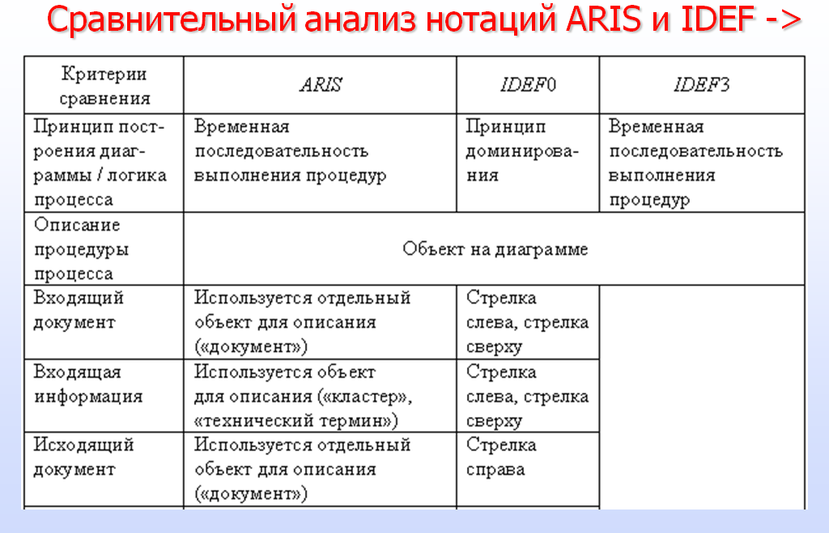
21

Slide 22
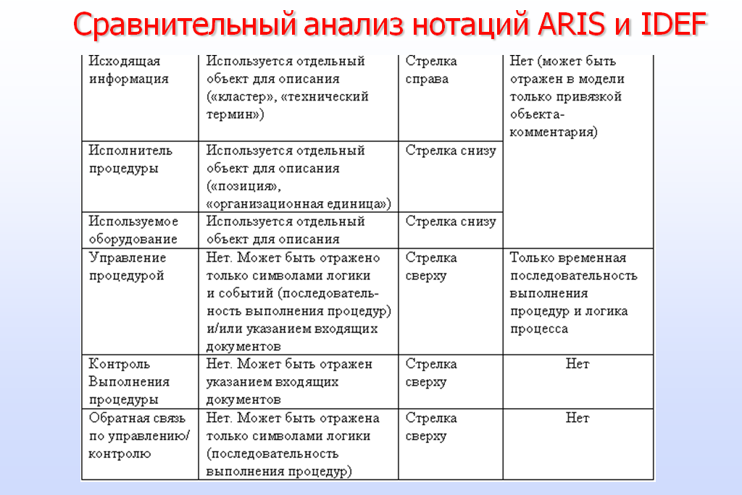
22

Slide 23
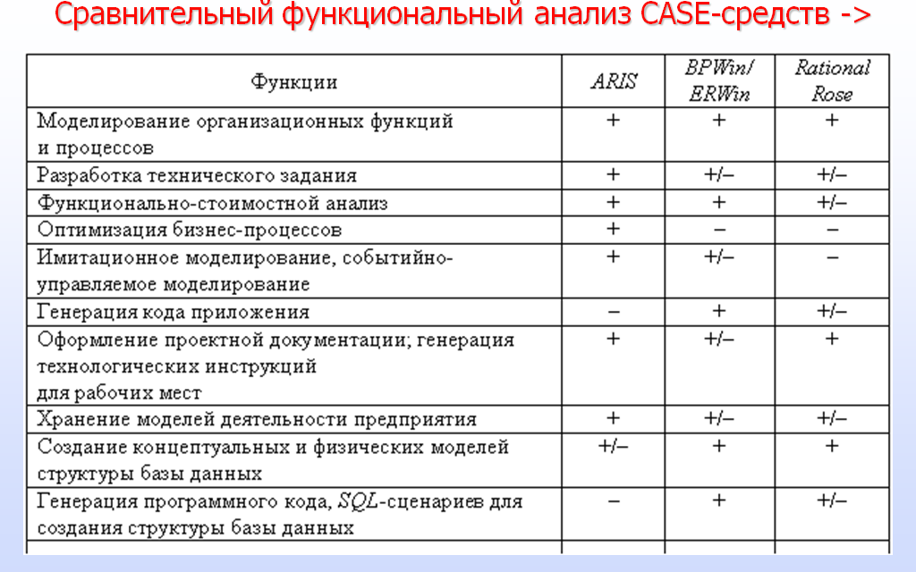
23

Slide 24
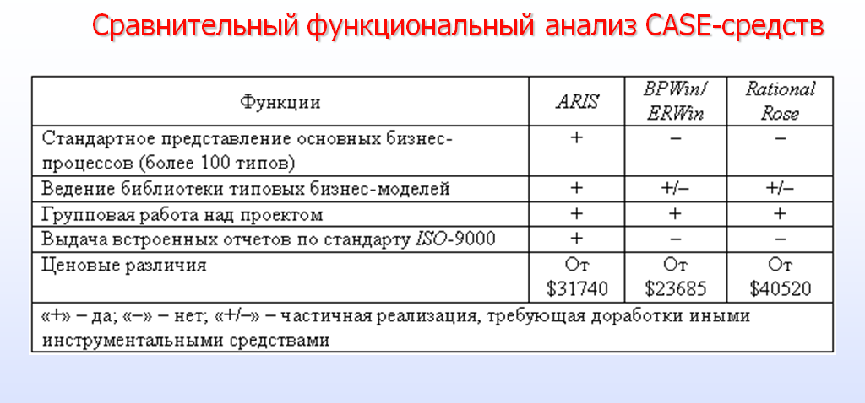
24

Slide 25
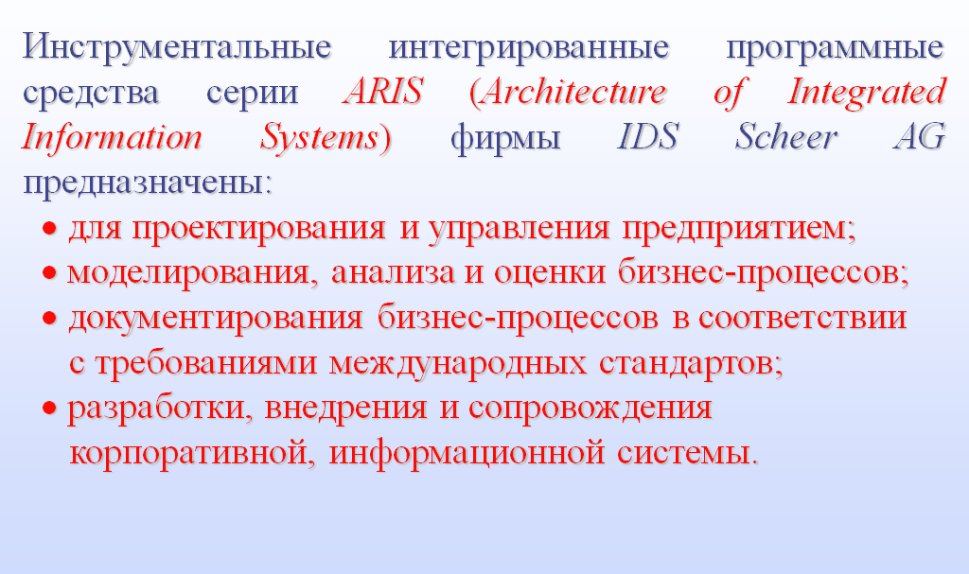
Назначение интегрированной системы моделирования ARIS
25

